Slide 1

Číslo projektu školy CZ.1.07/1.5.00/34.0963
Číslo a název šablony
klíčové aktivity III/2 Inovace a zkvalitnění výuky prostřednictvím ICT
Číslo materiálu VY_32_INOVACE_ICT_I_S3_08
Popis výukového materiálu
Název: MS E – Řazení a úprava dat
Autor: Magda Bendová
Datum: 1.10.2013
Obor: 65-41-L/01 Gastronomie
Ročník: 2. ročník
Předmět: IKT – Informační a komunikační technologie
Anotace výukového materiálu
1. Materiál je určen pro výuku předmětu IKT a je v souladu s ŠVP.
2. Materiál je prezentován žákům prostřednictvím dataprojektoru na učebně IKT s výkladem včetně názorných ukázek
Klíčová slova :filtr, řazení dat, analýza dat

Slide 2
MS E – ŘAZENÍ A ÚPRAVA DAT

Slide 3
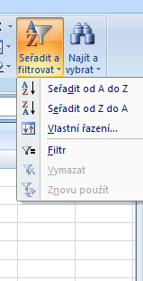
EXCEL UMOŽŇUJE POHODLNĚ ŘADIT DATA V TABULKÁCH.

Slide 4
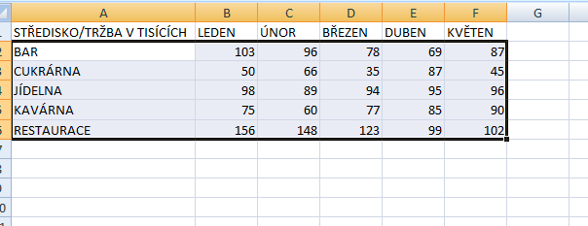
ČASTO ŘADÍME DATA ABECEDNĚ.
TOTO JE VÝSLEDEK .

Slide 5
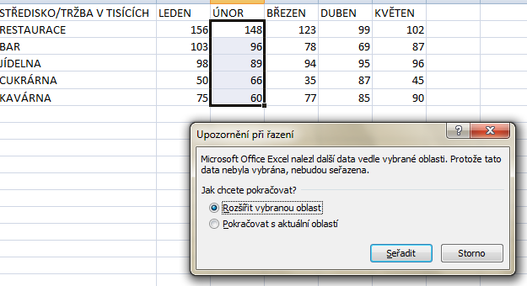
POKUD NEŘADÍME DATA PODLE PRVNÍHO SLOUPCE TABULKY, MUSÍME OZNAČIT, ŽE CHCEME ROZŠÍŘIT OBLAST, KTEROU POTŘEBUJEME SEŘADIT.

Slide 6
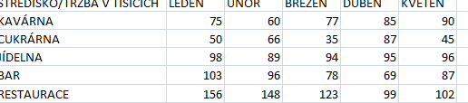
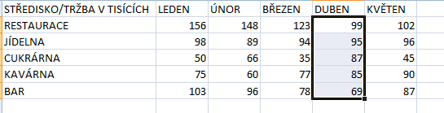
MŮŽEME ZVOLIT I JINÉ KRITERIUM ŘAZENÍ.
VHODNÝM SETŘÍDĚNÍM DAT SI VELMI UŠETŘÍME PRÁCI A ZÍSKÁME OKAMŽITÝ PŘEHLED O POTŘEBNÝCH ÚDAJÍCH.
ŘAZENÍ DLE VÝŠE TRŽEB V ÚNORU OD NEJMENŠÍCH
ŘAZENÍ DLE VÝŠE TRŽEB V DUBNU OD NEJVYŠŠÍCH

Slide 7
SAMOSTATNÁ PRÁCE
VYTVOŘ SEZNAM SVÝCH SPOLUŽÁKŮ, NEJPRVE JE SEŘAĎ PODLE ABECEDY A POTÉ JE SEŘAĎ PODLE NÁZVŮ MĚSÍCŮ NAROZENÍ. NEPOUŽÍVEJTE ČÍSELNÉ OZNAČENÍ MĚSÍCŮ, ALE SLOVNÍ!!!
VYZKOUŠEJTE SI PŘITOM FUNKCI VLASTNÍ ŘAZENÍ.

Slide 8
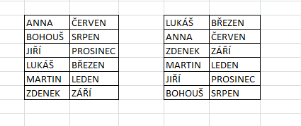
VÝSLEDEK BY MĚL VYPADAT TAKTO

